Slide 1
CALIDAD DE SOFTWARE · SPRINT 2
CoffeeExport Manager
Requerimientos, modelo de datos, historias de usuario y plan de pruebas
RITECH SAS
Brayan Guerrero · Juan Jurado · Nicoll López · Alexander Rodríguez · Mario Zambrano
5 de octubre de 2026
Notes:
Presentación de apertura. Somos el equipo de RITECH SAS y presentamos el avance del Sprint 2 de CoffeeExport Manager, el sistema web para administrar las exportaciones de café y cacao de Colombia hacia la Unión Europea. En unos 10 minutos mostraremos el estado del proyecto, los requerimientos, los diagramas, el modelo de datos, el plan de pruebas, el trabajo de cada integrante y una demo del prototipo. Equipo: Brayan Guerrero, Juan Jurado, Nicoll López, Alexander Rodríguez y Mario Zambrano. Tiempo sugerido: 30 segundos.

Slide 2
Estado actual del proyecto
Scrum · Jira · Confluence · Sprint 1 completado, Sprint 2 en entrega
LISTO
EN PROGRESO
SIGUE
● Sprint 1: HU-01 a HU-04
● Autenticación, Clientes, Productos, Inventario
● Prototipo de frontend con las 9 pantallas
● Stack definido: Java 21, Spring Boot, MySQL
● Documento de requerimientos y UML
● Backlog, épicas y 21 historias
● Modelo de datos mejorado (13 tablas)
● Plan de pruebas: 44 casos diseñados
● Sprint 3: Exportaciones y Documentación
● Completar gestión de usuarios y roles
● Sprint 4: Pagos, Reportes y Dashboard
● Ejecutar pruebas y registrar resultados
CoffeeExport Manager · RITECH SAS · Sprint 2
2
Notes:
Resumen del estado. LISTO: Sprint 1 con HU-01 a HU-04 (autenticación, clientes, productos e inventario) y los mockups de Login, Dashboard, Nueva Exportación y Reportes. EN PROGRESO: documentación de calidad del Sprint 2 (requerimientos, UML, backlog, modelo de datos) y ejecución del plan de pruebas. SIGUE: implementar Exportaciones y Documentación, completar Usuarios, y luego Pagos, Reportes y Dashboard. Aclarar que el estado del Sprint 1 debe validarse contra el código y Jira. Tiempo: 1 minuto.

Slide 3
Requerimientos clave
31 RF · 13 RNF · 9 RR
31
13
9
No funcionales
● RNF-01 Contraseñas con BCrypt
● RNF-02/03 Sesiones y control por rol
● RNF-04 Prevención de inyección SQL
● RNF-12 Interfaz responsive
Funcionales (RF)
No funcionales (RNF)
Restricción (RR)
Funcionales (ejemplos)
● RF-01 Inicio de sesión con correo y contraseña
● RF-05 Registro de clientes de la UE
● RF-16 Exportación en asistente de 4 pasos
● RF-20 Adjuntar certificados y documentos aduaneros
● RF-29 KPIs del dashboard
Restricciones
● RR-01/02 Java 21, Spring Boot, MySQL
● RR-05 GDPR para clientes europeos
● RR-06 Certificados de origen y fitosanitarios
● RR-07 Moneda USD y EUR
CoffeeExport Manager · RITECH SAS · Sprint 2
3
Notes:
Resumen de requerimientos. Tenemos 31 funcionales distribuidos en los 9 módulos, 13 no funcionales y 9 de restricción. Destacar: seguridad con contraseñas BCrypt, control de sesiones y roles; cumplimiento de GDPR para datos de clientes europeos; documentación aduanera, certificado de origen y fitosanitario; monedas USD y EUR; stack Java 21, Spring Boot y MySQL. El detalle completo está en la sección 1 del documento Word. Tiempo: 1 minuto.

Slide 4
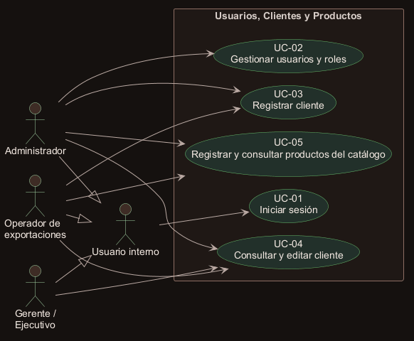
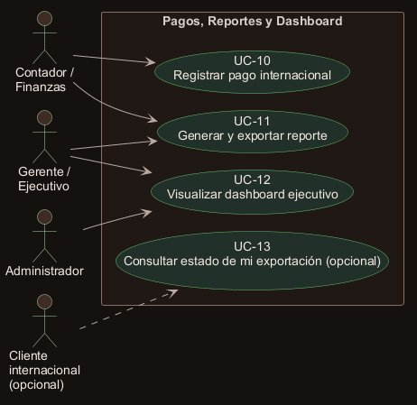
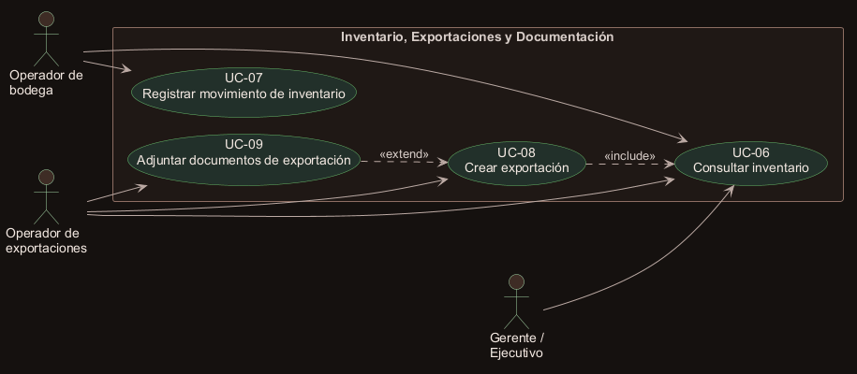
Diagrama de casos de uso
13 casos de uso · 5 actores internos + cliente internacional (opcional)
Casos de uso
● UC-01 Iniciar sesión
● UC-02 Gestionar usuarios y roles
● UC-03 Registrar cliente
● UC-04 Consultar y editar cliente
● UC-05 Registrar y consultar productos del catálogo
● UC-06 Consultar inventario
● UC-07 Registrar movimiento de inventario
● UC-08 Crear exportación
● UC-09 Adjuntar documentos de exportación
● UC-10 Registrar pago internacional
● UC-11 Generar y exportar reporte
● UC-12 Visualizar dashboard ejecutivo
● UC-13 Consultar estado de mi exportación
CoffeeExport Manager · RITECH SAS · Sprint 2
4
Notes:
Presentamos el modelo UML de casos de uso, dividido en tres diagramas por módulo. Arriba a la izquierda: Usuarios, Clientes y Productos, donde todos los actores heredan de Usuario interno para iniciar sesión (UC-01). Abajo: Inventario, Exportaciones y Documentación; crear exportación incluye consultar inventario y adjuntar documentos la extiende. Arriba al centro: Pagos, Reportes y Dashboard. El Cliente internacional es opcional y está fuera del MVP. Las especificaciones textuales de los 13 casos están en la sección 2.3 del documento. Tiempo: 1 minuto.

Slide 5
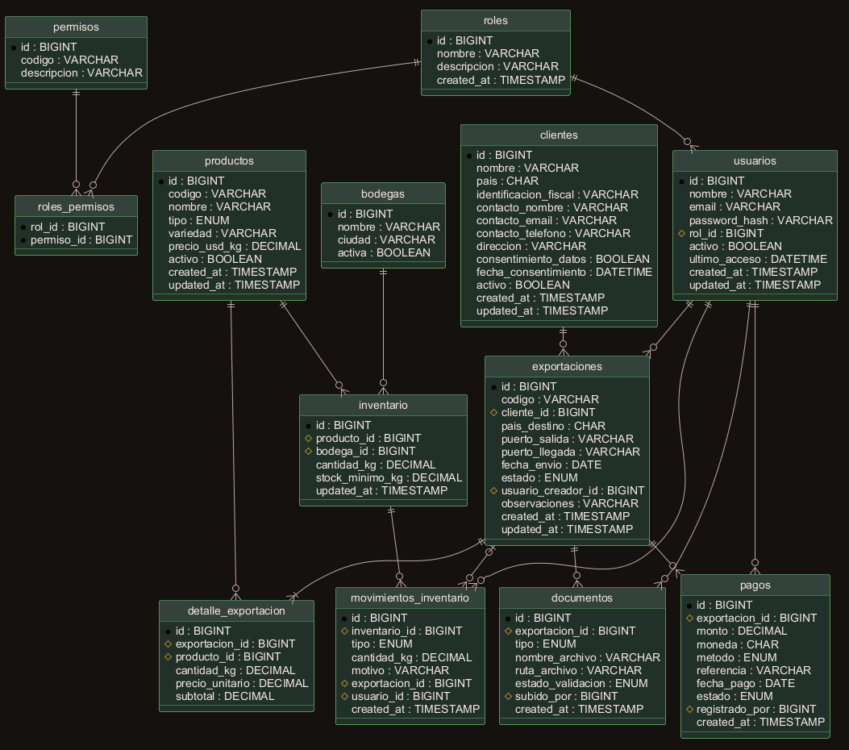
Modelo de base de datos
13 tablas · MySQL · mejora del modelo inicial de 8 entidades
Mejoras clave
● usuarios: rol_id (FK a roles), email, password_hash (BCrypt), activo
● detalle_exportacion: varios productos por exportación
● exportaciones: país destino, puertos, fecha de envío, usuario creador
● clientes: identificación fiscal y consentimiento de datos (GDPR)
● bodegas y movimientos: stock por bodega y trazabilidad
● created_at / updated_at: auditoría en entidades principales
CoffeeExport Manager · RITECH SAS · Sprint 2
5
Notes:
Diagrama entidad-relación del modelo mejorado. Cambios principales: usuarios referencia a roles mediante rol_id e incluye email, password_hash y activo; los permisos se normalizaron con roles_permisos; se agregó detalle_exportacion para que una exportación tenga varios productos con cantidad en kg y precio unitario; exportaciones incorpora país destino, puertos, fecha de envío y usuario creador; se agregaron bodegas y movimientos_inventario para trazabilidad; y timestamps en las entidades principales. Cada cambio está justificado en la sección 5.1 y el script DDL está en el anexo A. Tiempo: 1 minuto.

Slide 6
Ítems implementados en septiembre
Sprint 1 · base del sistema · responsables por validar con Jira
ID | Ítem | Módulo | Responsable | Estado
HU-01 | Autenticación | Usuarios | Brayan Guerrero (propuesta) | Completado
HU-02 | Clientes | Clientes | Juan Jurado (propuesta) | Completado
HU-03 | Productos | Productos | Nicoll López (propuesta) | Completado
HU-04 | Inventario | Inventario | Alexander Rodríguez (propuesta) | Completado
Responsables propuestos según el plan por módulo; no provienen de Git ni de Jira y deben confirmarse.
CoffeeExport Manager · RITECH SAS · Sprint 2
6
Notes:
Los cuatro ítems del Sprint 1: HU-01 Autenticación, HU-02 Clientes, HU-03 Productos y HU-04 Inventario. Los responsables mostrados son una propuesta que debe confirmarse con Jira y con el historial de Git; el código del Sprint 1 no estaba en el repositorio al preparar esta presentación. Cada integrante ampliará su aporte en las diapositivas individuales. Tiempo: 45 segundos.

Slide 7
Épicas e historias de usuario
9 épicas · 21 historias · 93 puntos de historia
EP-01 · Usuarios
EP-02 · Clientes
EP-03 · Productos
HU-01, HU-05, HU-06
HU-02, HU-07
HU-03, HU-08
3 historias · 13 pts · 1 completada(s)
2 historias · 8 pts · 1 completada(s)
2 historias · 8 pts · 1 completada(s)
EP-04 · Inventario
EP-05 · Exportaciones
EP-06 · Documentación
HU-04, HU-09, HU-10
HU-11, HU-12, HU-13
HU-14, HU-15
3 historias · 14 pts · 1 completada(s)
3 historias · 16 pts · 0 completada(s)
2 historias · 8 pts · 0 completada(s)
EP-07 · Pagos
EP-08 · Reportes
EP-09 · Dashboard
HU-16, HU-17
HU-18, HU-19
HU-20, HU-21
2 historias · 8 pts · 0 completada(s)
2 historias · 8 pts · 0 completada(s)
2 historias · 10 pts · 0 completada(s)
CoffeeExport Manager · RITECH SAS · Sprint 2
7
Notes:
Una épica por módulo, con entre 2 y 4 historias cada una, en formato Como, quiero, para, con prioridad, puntos y criterios de aceptación en Gherkin (Dado, Cuando, Entonces). Las HU-01 a HU-04 son las del Sprint 1, ya implementadas. Las otras 17 están en el backlog con sprint propuesto: Sprint 3 para Usuarios, Clientes, Productos, Inventario, Exportaciones y Documentación; Sprint 4 para Pagos, Reportes y Dashboard. Detalle y criterios de aceptación en la sección 4 del documento. Tiempo: 1 minuto.

Slide 8
Plan de pruebas
JUnit 5 · Mockito · MockMvc · MySQL · resultados de ejecución por registrar
44
35
35
9
Casos de prueba
Sprint 1 (HU-01 a HU-04)
Por ejecutar
Módulo no implementado
Casos por tipo
Estado de ejecución
unitario
17
● Ejecutados: 0 · pendiente de ejecución
● Por ejecutar: 35 casos (HU-01 a HU-04)
● Pendientes: 9 casos de módulos no implementados
● Seguridad: 6 casos (BCrypt, rol, SQL injection)
de integración
13
de seguridad
6
del sistema
6
de usabilidad
1
de aceptación
1
CoffeeExport Manager · RITECH SAS · Sprint 2
8
Notes:
El plan tiene 44 casos de prueba usando la plantilla de la materia. Mezcla pruebas unitarias sobre servicios y repositorios, de integración sobre controladores REST con MySQL, del sistema sobre los flujos de pantalla, y de seguridad (login fallido, BCrypt, acceso sin rol, inyección SQL básica). 35 casos cubren HU-01 a HU-04, que corresponden al Sprint 1. 9 casos son de módulos aún no implementados y quedan como pendientes. Importante: aún no se han registrado resultados de ejecución; las columnas resultado obtenido, pasa/no y fecha del plan están pendientes de diligenciar. No presentamos porcentajes de éxito porque no se han ejecutado. Los nombres de clases y métodos están marcados [VERIFICAR] hasta contrastarlos con el repositorio. Tiempo: 1 minuto.

Slide 9
Demo del prototipo
Login → Dashboard → Clientes, Productos e Inventario → Nueva Exportación → Reportes
1
Login
Credenciales inválidas → mensaje genérico; ingreso con usuario de prueba
2
Dashboard
KPIs, exportaciones por país, productos más vendidos, últimas exportaciones
3
Clientes · Productos · Inventario
Registro de cliente UE, catálogo y stock por bodega
4
Nueva Exportación
Asistente de 4 pasos: básica, cliente y destino, productos, documentos
5
Reportes
Filtro por fechas y exportación a PDF y Excel
CoffeeExport Manager · RITECH SAS · Sprint 2
9
Notes:
GUION DE LA DEMO (aprox. 2 minutos). Aclarar al inicio que se muestra el prototipo de frontend (carpeta frontend/ del repositorio): las 9 pantallas funcionan con datos de demostración guardados en el navegador; el backend Spring Boot y MySQL aún no está conectado. Cuentas de demo: botones en la pantalla de Login.
1) Login: abrir la pantalla, mostrar un intento con contraseña incorrecta (mensaje genérico) y luego ingresar con un usuario de prueba. Mencionar que la contraseña se guarda con BCrypt y la sesión se controla por rol (RNF-01 a RNF-03).
2) Dashboard: mostrar los KPIs (total de exportaciones, clientes activos, inventario en kg, ventas del mes en USD), la gráfica de exportaciones por país, productos más vendidos y las últimas exportaciones. Los datos son de demostración.
3) Clientes, Productos e Inventario (Sprint 1): registrar un cliente de la UE, ver el catálogo y consultar el stock por bodega.
4) Nueva Exportación: recorrer el asistente de 4 pasos: información básica; cliente y destino con puerto de salida, puerto de llegada y fecha de envío; productos y cantidades; documentos. En el prototipo el asistente ya funciona completo (valida stock y descuenta inventario); la persistencia real llegará con el backend en el Sprint 3.
5) Reportes: filtrar por rango de fechas y mostrar los botones de exportar a PDF y Excel.
Plan B si falla la demo: mostrar capturas de pantalla de los mockups. Tiempo: 2 minutos.

Slide 10
Próximos pasos · Sprint 3
Prioridades y decisiones abiertas
1
Implementar módulos pendientes
Exportaciones (HU-11 a HU-13) y Documentación (HU-14, HU-15) como prioridad del Sprint 3.
2
Completar Usuarios y Clientes/Productos/Inventario
HU-05 a HU-09: gestión de roles, control de acceso, búsquedas, bajas lógicas y alertas de stock.
3
Ejecutar el plan de pruebas
Correr los casos QA/QC con JUnit 5, Mockito y MockMvc contra MySQL y registrar resultados.
4
Pagos, Reportes y Dashboard
HU-10, HU-13 y HU-16 a HU-21 planificadas para el Sprint 4.
5
Cierre de decisiones abiertas
Alcance del MVP, estrategia de despliegue, normativa UE y cronograma (preguntas pendientes con el docente).
CoffeeExport Manager · RITECH SAS · Sprint 2
10
Notes:
Para el Sprint 3 proponemos: implementar Exportaciones (HU-11, HU-12) y Documentación (HU-14, HU-15), completar Usuarios (HU-05, HU-06) y las mejoras de Clientes, Productos e Inventario (HU-07 a HU-09). En paralelo, ejecutar el plan de pruebas con JUnit 5, Mockito y MockMvc contra MySQL y registrar los resultados. En el Sprint 4: Pagos, Reportes y Dashboard, más HU-10 y HU-13. Quedan cuatro preguntas abiertas para el docente: alcance del MVP, estrategia de despliegue, requisitos de seguridad y normativa de la UE, y cronograma. Cerrar agradeciendo y abriendo preguntas. Tiempo: 45 segundos.

